Slide 1
Универзитет у Београду Математички факултет Хеуристички приступ решавању проблема минималног кашњења мастер рад
Комисија: | проф. др Зорица Станимировић – ментор | Аутор: Милош Шошић
 | проф. др Миодраг Живковић
 | доц. др Мирослав Марић
Београд
2014

Slide 2
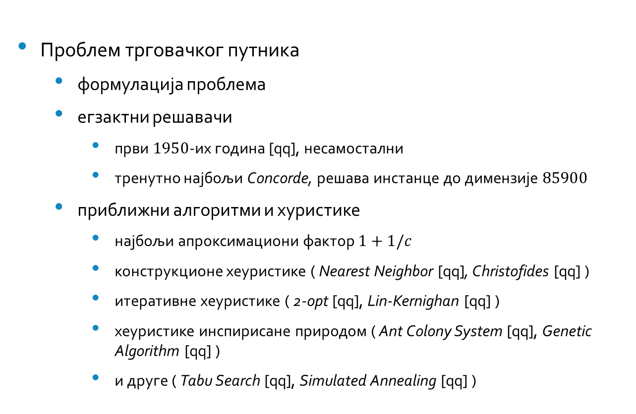
Увод
Проблем трговачког путника
формулација проблема
егзактни решавачи
први $1950$-их година [qq], несамостални
тренутно најбољи Concorde, решава инстанце до димензије $85900$
приближни алгоритми и хуристике
најбољи апроксимациони фактор $1+1/c$
конструкционе хеуристике ( Nearest Neighbor [qq], Christofides [qq] )
итеративне хеуристике ( 2-opt [qq], Lin-Kernighan [qq] )
хеуристике инспирисане природом ( Ant Colony System [qq], Genetic Algorithm [qq] )
и друге ( Tabu Search [qq], Simulated Annealing [qq] )

Slide 3
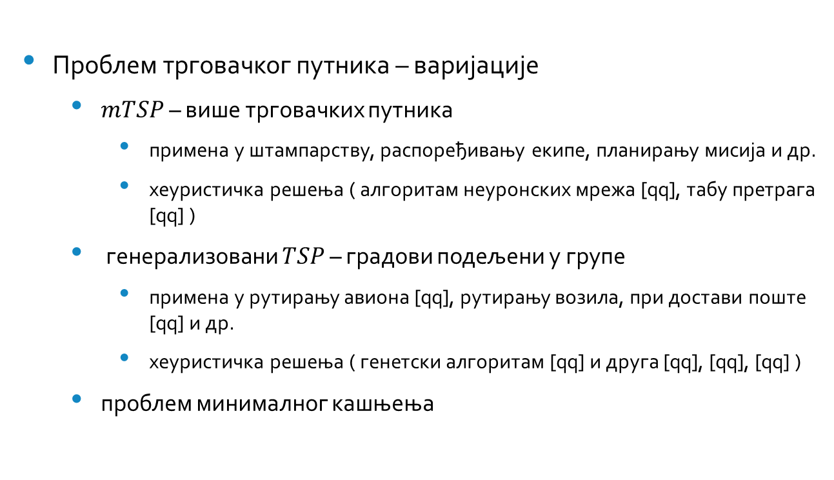
Увод
Проблем трговачког путника – варијације
$mTSP$ – више трговачких путника
примена у штампарству, распоређивању екипе, планирању мисија и др.
хеуристичка решења ( алгоритам неуронских мрежа [qq], табу претрага [qq] )
генерализовани $TSP$ – градови подељени у групе
примена у рутирању авиона [qq], рутирању возила, при достави поште [qq] и др.
хеуристичка решења ( генетски алгоритам [qq] и друга [qq], [qq], [qq] )
проблем минималног кашњења

Slide 4
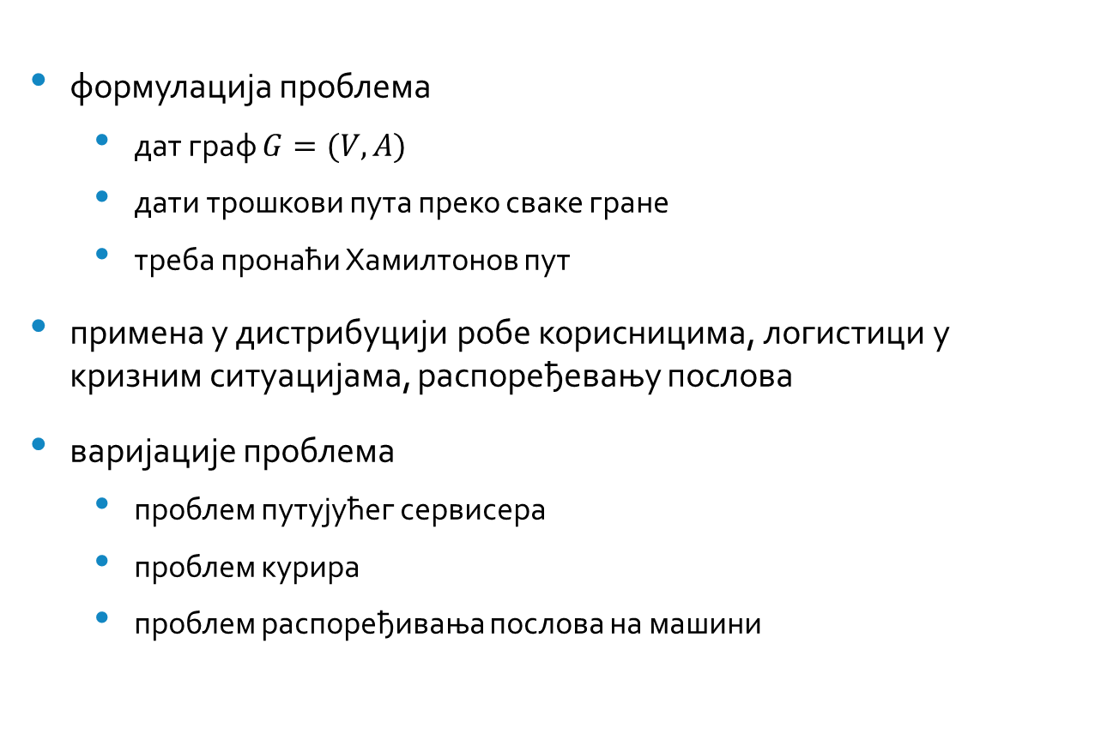
Проблем минималног кашњења
формулација проблема
дат граф $G=(V,A)$
дати трошкови пута преко сваке гране
треба пронаћи Хамилтонов пут
примена у дистрибуцији робе корисницима, логистици у кризним ситуацијама, распоређевању послова
варијације проблема
проблем путујућег сервисера
проблем курира
проблем распоређивања послова на машини

Slide 5
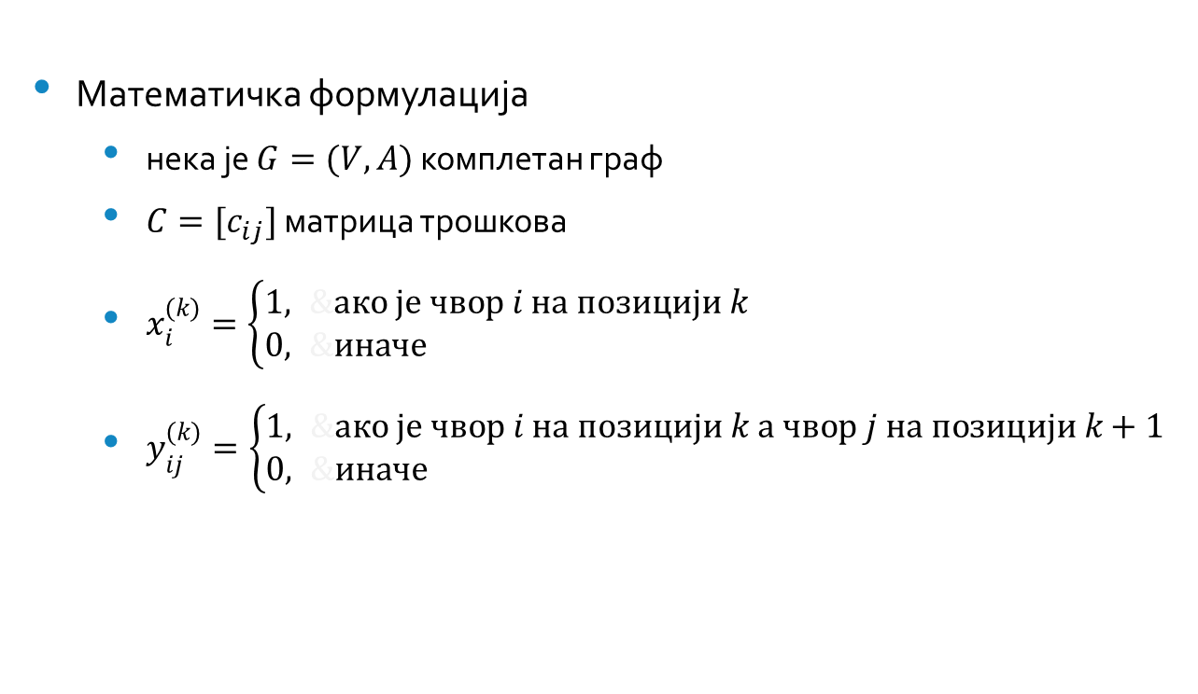
Проблем минималног кашњења
Математичка формулација
нека је $G=(V,A)$ комплетан граф
$C=[c_{ij}]$ матрица трошкова
$x_{i}^{(k)}=\left\{\begin{aligned}1, &ако је чвор i на позицији k \\ 0, &иначе\end{aligned}\right.$
$y_{ij}^{(k)}=\left\{\begin{aligned}1, &ако је чвор i на позицији k а чвор j на позицији k+1 \\ 0, &иначе\end{aligned}\right.$

Slide 6
Проблем минималног кашњења

Slide 7
Метода променљивих околина

Slide 8
Метода променљивих околина

Slide 9
Метода променљивих околина

Slide 10
Симулирано каљење

Slide 11
Симулирано каљење

Slide 12
Предложени хибридни алгоритам

Slide 13
Предложени хибридни алгоритам

Slide 14
Предложени хибридни алгоритам

Slide 15
Предложени хибридни алгоритам

Slide 16
Предложени хибридни алгоритам

Slide 17
Експериментална анализа

Slide 18
Експериментална анализа

Slide 19
Експериментална анализа

Slide 20
Експериментална анализа

Slide 21
Експериментална анализа

Slide 22
Експериментална анализа

Slide 23
Експериментална анализа

Slide 24
Експериментална анализа

Slide 25
Закључак

Slide 26
Хвала
Питања?

